Slide 1
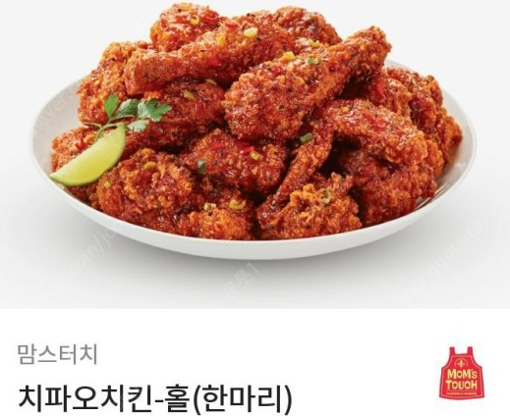
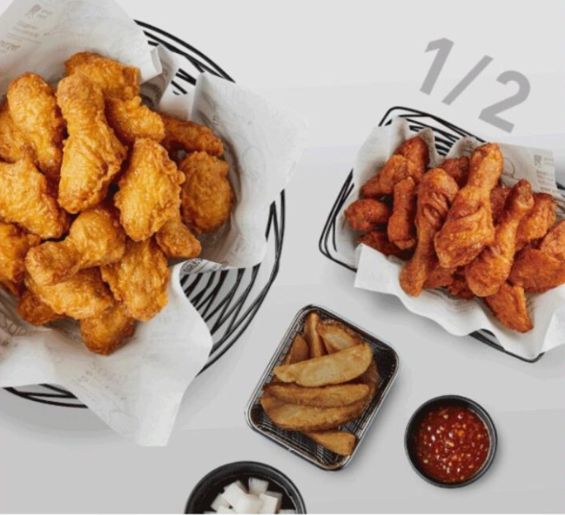
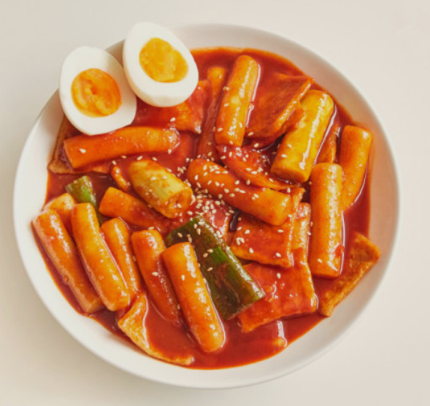
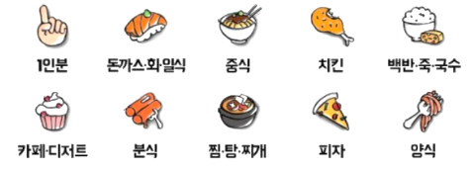
REWARD SHOP
보유포인트: 18000P
계획을 지켜서 쌓인 포인트를 보여줌
Best Item
치킨:18000P
치킨:18000P
떡볶이:8000P
포인트로 살 수 있는 메뉴와
잘 팔리는 베스트 아이템, 가격 표시
BUY

Slide 2




AI SMART REPORT
한 달 평균 별점
3.3/5.0
한 달 동안 모인 별점의 평균을
시각화 하여 표현
집중도
실천도
만족도
자세한 항목 별 별점 평균
한 달 평균 공부시간
000님
한 달 동안 공부한 시간의 평균을 그래프화 하고
다른 비슷한 사용자의 평균과 비교
최고시간
: 5시간 26분
최저시간
: 30분
3시간 25분
다른 중3 사용자
4시간 30분
한 달 중 가장 오래 공부한 시간과
가장 적게 공부한 시간 표시
집중력 좋은 시간:
4시-5시
집중력이 떨어지는 시간
2-3시
4시-5시
4.2/5.0
평균 별점을 바탕으로 가장 별점이 높은 시간과
가장 별점이 낮은 시간을 표시
2시-3시
2.7/5.0

